Slide 1
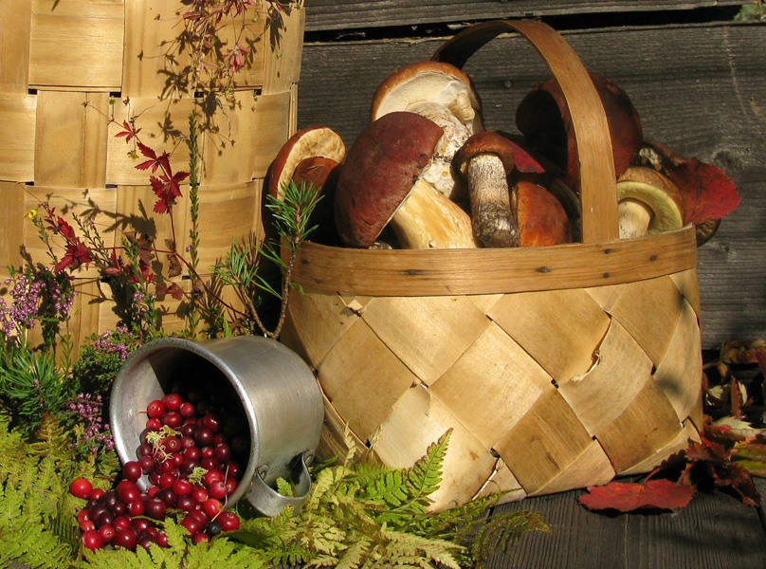
лесные ребусы –
грибы
Презентация подготовлена Романовой Мариной Васильевной, воспитателем МДОУ №82 , г. Северодвинска

Slide 2
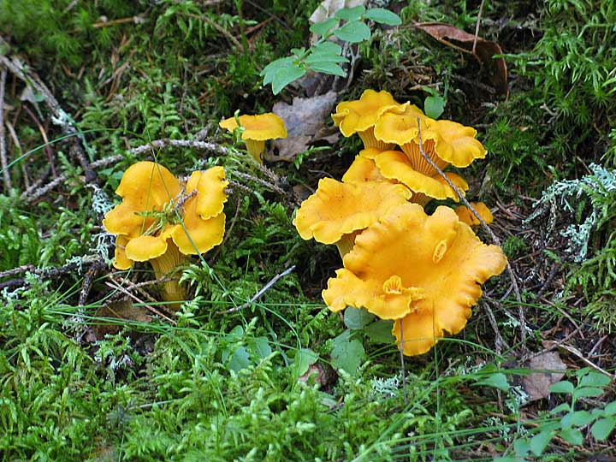
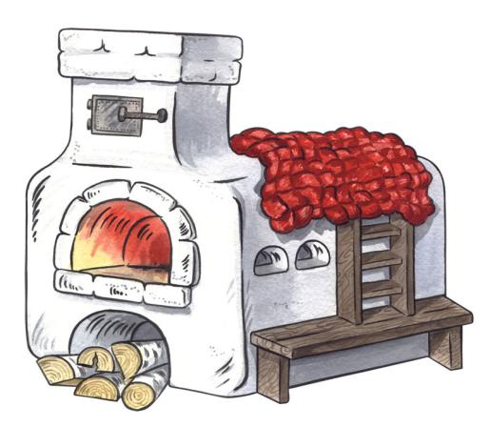
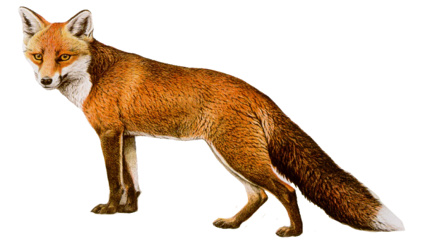
А=И ,,

Slide 3
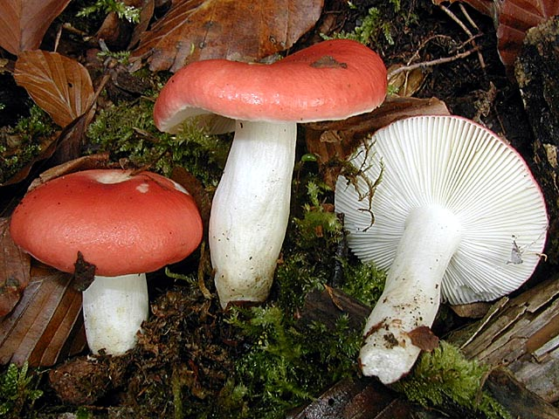
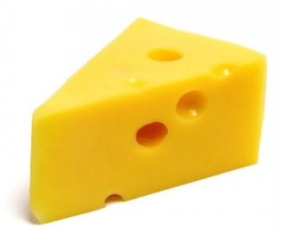
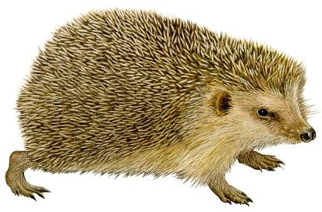
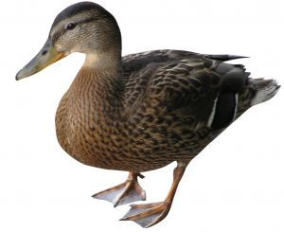
Е=Ё ,,
О

Slide 4
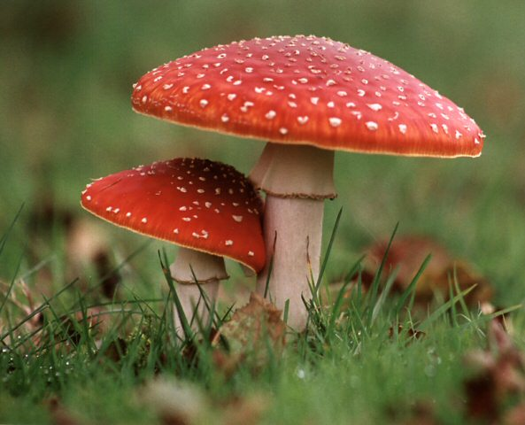
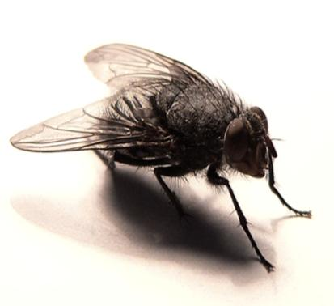
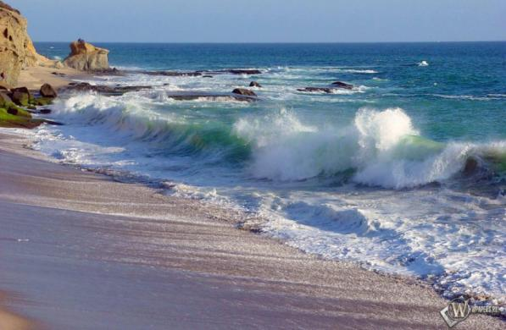
А=О ,

Slide 5
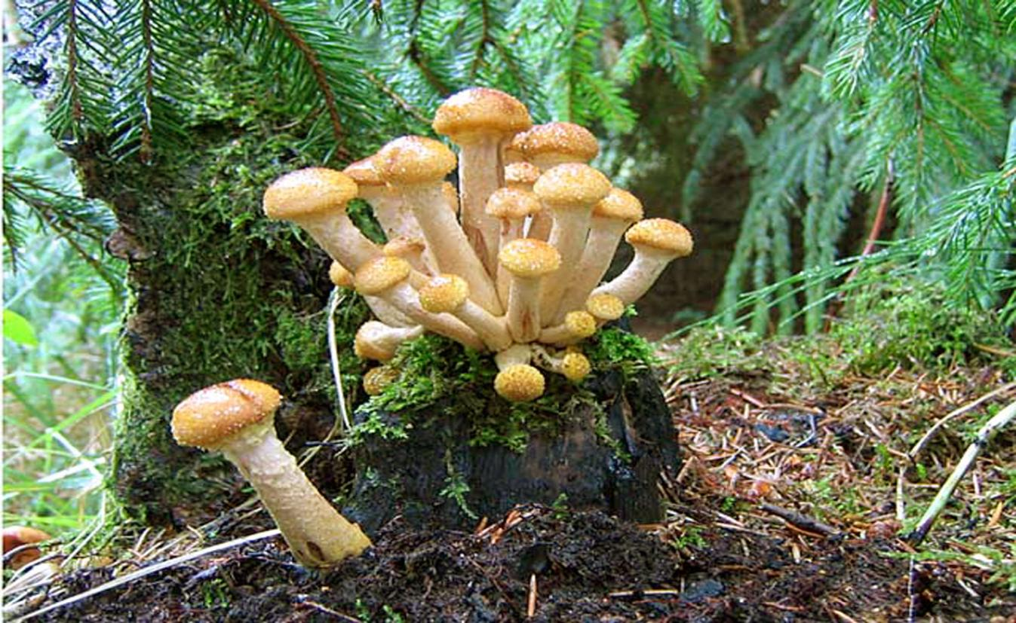
,
О
А

Slide 6
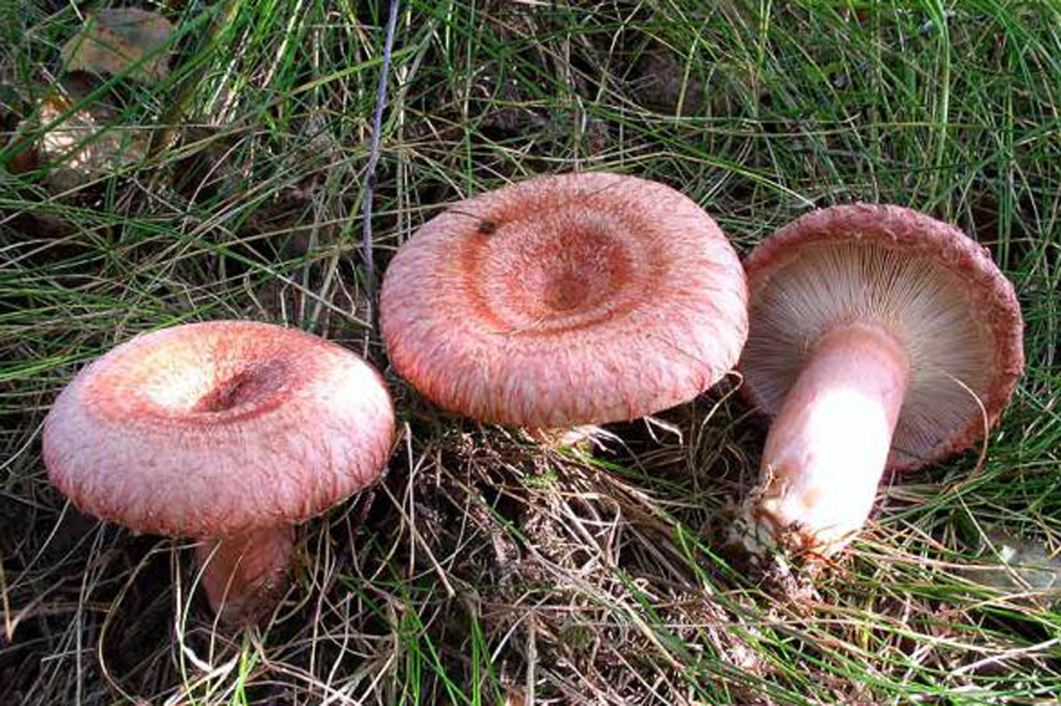
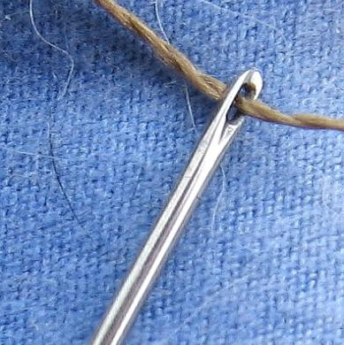
, А=О

Slide 7
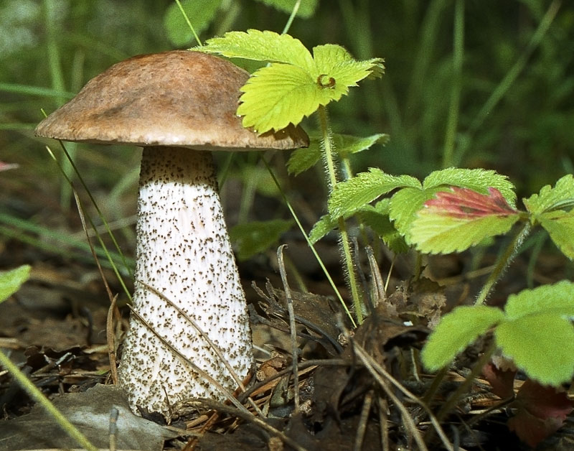
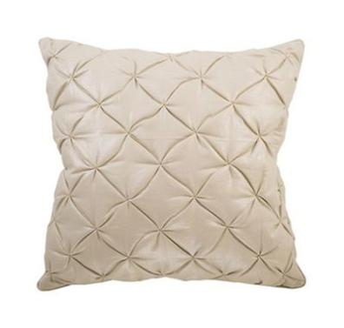
,,,, , ,,, Е=И

Slide 8
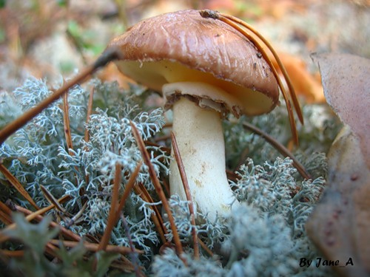
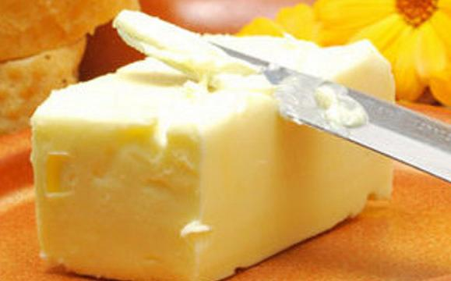
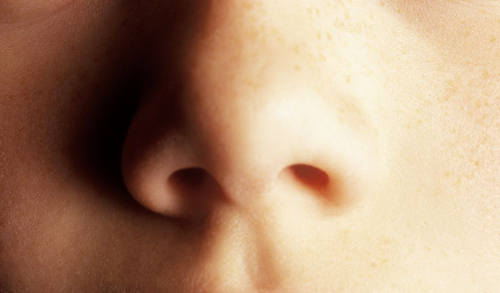
О=Ё С=К

Slide 9
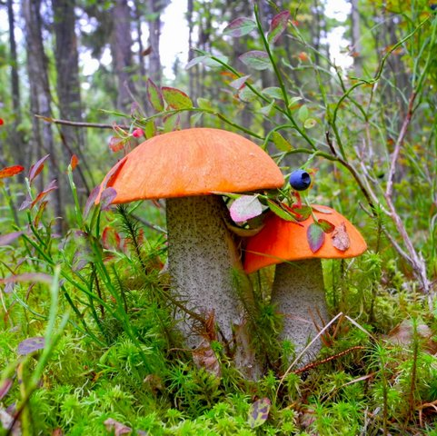
Презентация подготовлена с использованием интернет сайтов:
http://www.freeoboi.ru
http://images.yandex.ru
http://sim-portal.ru
http://fotki.yandex.ru
http://www.fotoparus.com
http://papa-vlad.narod.ru
Презентация опубликована на сайте - viki.rdf.ru
Презентация подготовлена Романовой Мариной Васильевной, воспитателем МДОУ №82 , г. Северодвинска

